Slide 1
История создания романа А.С.Пушкина «Дубровский» . Тема и идея произведения Выполнила: учитель литературы Газарян карина абкаровна

Slide 2
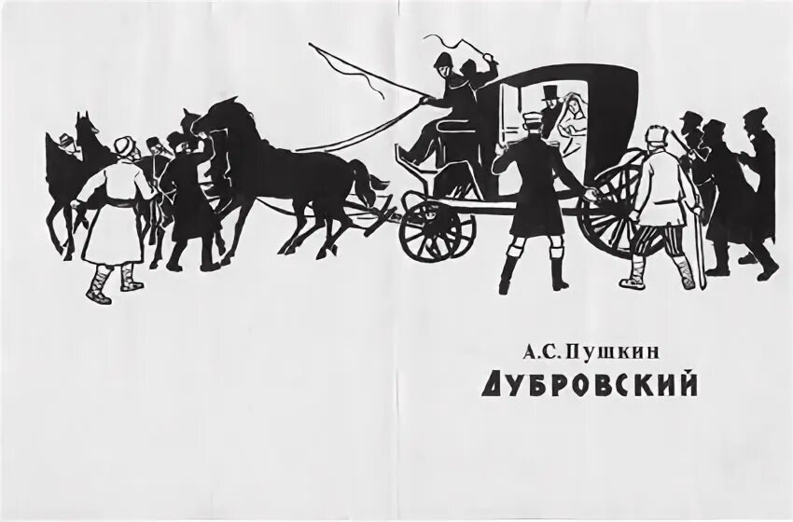

Slide 3
Роман «Дубровский» занимает особое место среди прозаических произведений А. С. Пушкина. При жизни Пушкина он не был опубликован. Издатели дали рукописи название по имени главного героя. Роман был опубликован в 1841 году, уже после смерти А. С. Пушкина. Создание романа «Дубровский» начинается 21 октября 1832 года. Меньше чем за месяц А. С. Пушкин написал 8 глав. Последняя написанная глава датируется 6 февраля 1833 года.
ИСТОРИЯ СОЗДАНИЯ РОМАНА

Slide 4
Издатели дали рукописи название по имени главного героя. Роман был опубликован в 1841 году, уже после смерти А. С. Пушкина. В литературоведении до сих пор не умолкает спор о жанре произведения, его завершенности, причинах отказа Пушкина его печатать, но выяснена реальная основа романа. В основу сюжета этого произведения лег рассказ близкого приятеля НаЩекина о тяжелой судьбе Павла Островского, у которого влиятельный сосед отсудил имение. Это произошло, потому что все документы о владении имения сгорели в пожаре и сосед воспользовался этой ситуацией.

Slide 5
Действие романа происходит в 1820 годы. Вместе с героями своих произведений А.С.Пушкин ищет ответы на жизненно важные вопросы, так часто возникающие в жизни. В романе «Дубровский» таких вопросов много: о чести и бесчестии, о мести и прощении, о самодурстве русского барства и преданности крестьян, о любви и ненависти. Известно также, что перед началом работы над романом, Пушкин побывал в Болдине и Пскове, где рассматривались подобные дела нижегородских помещиков Дубровского, Крюкова, Муратова. Таким образом, в основу романа А.С.Пушкина легли жизненные обстоятельства.

Slide 6
Центральная тема «Дубровского» – защита человеческого достоинства. Процветающая коррупция в органах государственной власти многим людям покалечила судьбы. Подобной жертвой стал и старик Дубровский, который в силу своей бедности не смог отстоять честь и достоинство в судебном порядке. Единственный способ защитить честь своей фамилии Владимир видел лишь в том, чтобы, не опираясь на букву закона, собственноручно вершить месть. По сути, он был вынужден встать на преступный путь, другого выхода у него просто не было. Это очень печалит автора, который понимает, что в России честный, но бедный человек абсолютно бессилен.
ТЕМА РОМАНА

Slide 7
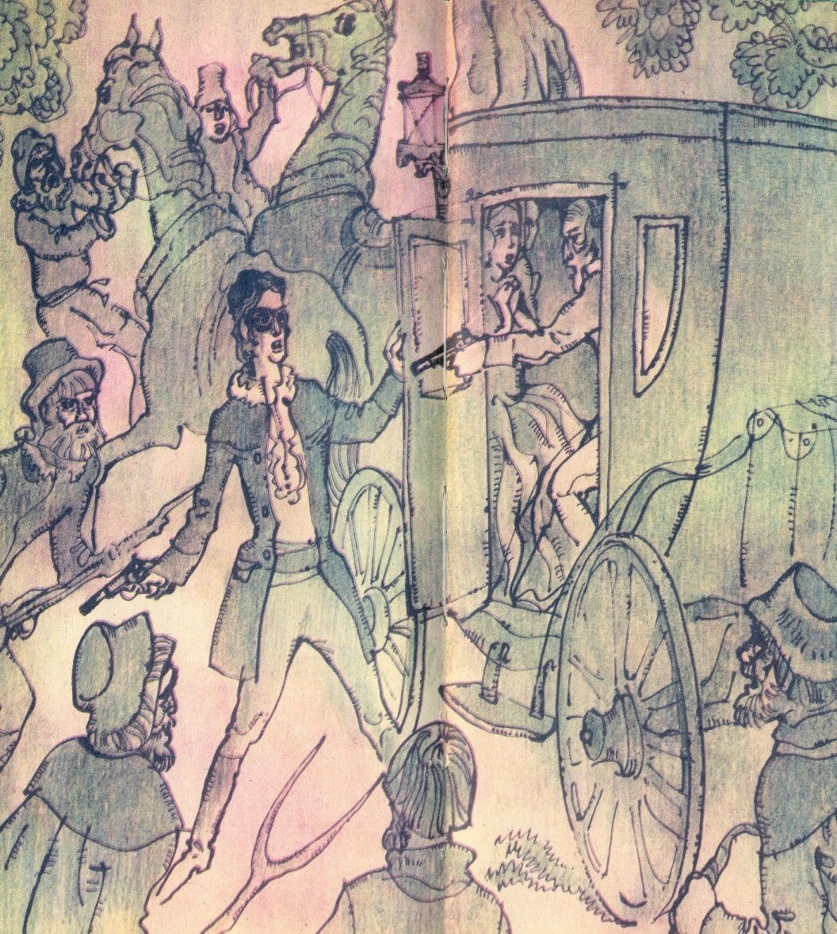

Slide 8
идея романа "Дубровский" заключается в том, что несправедливость, коррупция и злоупотребление властью могут разрушить жизни людей и привести к трагическим последствиям. Роман подчеркивает важность чести, справедливости и личной ответственности. Пушкин показывает, как месть и желание возмездия могут разрушить не только жизнь мстителя, но и жизнь окружающих его людей.
В ЧЕМ ЗАКЛЮЧАЕТСЯ ИДЕЯ РОМАНА ?

Slide 10
Пушкин предоставляет читателю самому решить, прав или нет Дубровский. По закону он является преступником, заслуживающим самого строгого наказания. Но согласно понятиям чести и высшей справедливости действия Владимира полностью оправданы. Да и все его преступления не позволяют усомниться в благородстве невольного разбойника. Оставаться человеком чести, быть милосердным и справедливым – вот чему учит произведение.

